Slide 1
MODULE 1
Qu'est-ce que la Street Culture et comment est-elle liée aux possibilités d'entreprenariat ?
This project has been funded with support from the European Commission. The author is solely responsible for this publication (communication) and the Commission accepts no responsibility for any use may be made of the information contained therein. In compliance of the new GDPR framework, please note that the Partnership will only process your personal data in the sole interest and purpose of the project and without any prejudice to your rights.

Slide 2
Définition
& Théorie
MODULE 1 Introduction
Qu'est-ce que la street culture et comment est-elle liée aux possibilités d'entreprenariat ?

Slide 3
La Street Culture, ou cultures urbaines, sont intrinsèquement lié à l'Inclusion
Photo par Guillaume Issaly sur Unsplash
Définition
Selon Ilan, la street culture a beaucoup de points communs avec la culture dominante, sauf que la première "implique de tenter de s'épanouir dans un environnement qui est nettement subordonné par les pratiques de la culture dominante »et diffère par "le statut des individus et les opportunités et stratégies qui leur sont offertes".
Jonathan Ilan, Understanding Street Culture,
p. 35
Le street art incarne un esprit rebelle, qui se nourrit de conflits de nature politique, écologique et sociale.

Slide 4
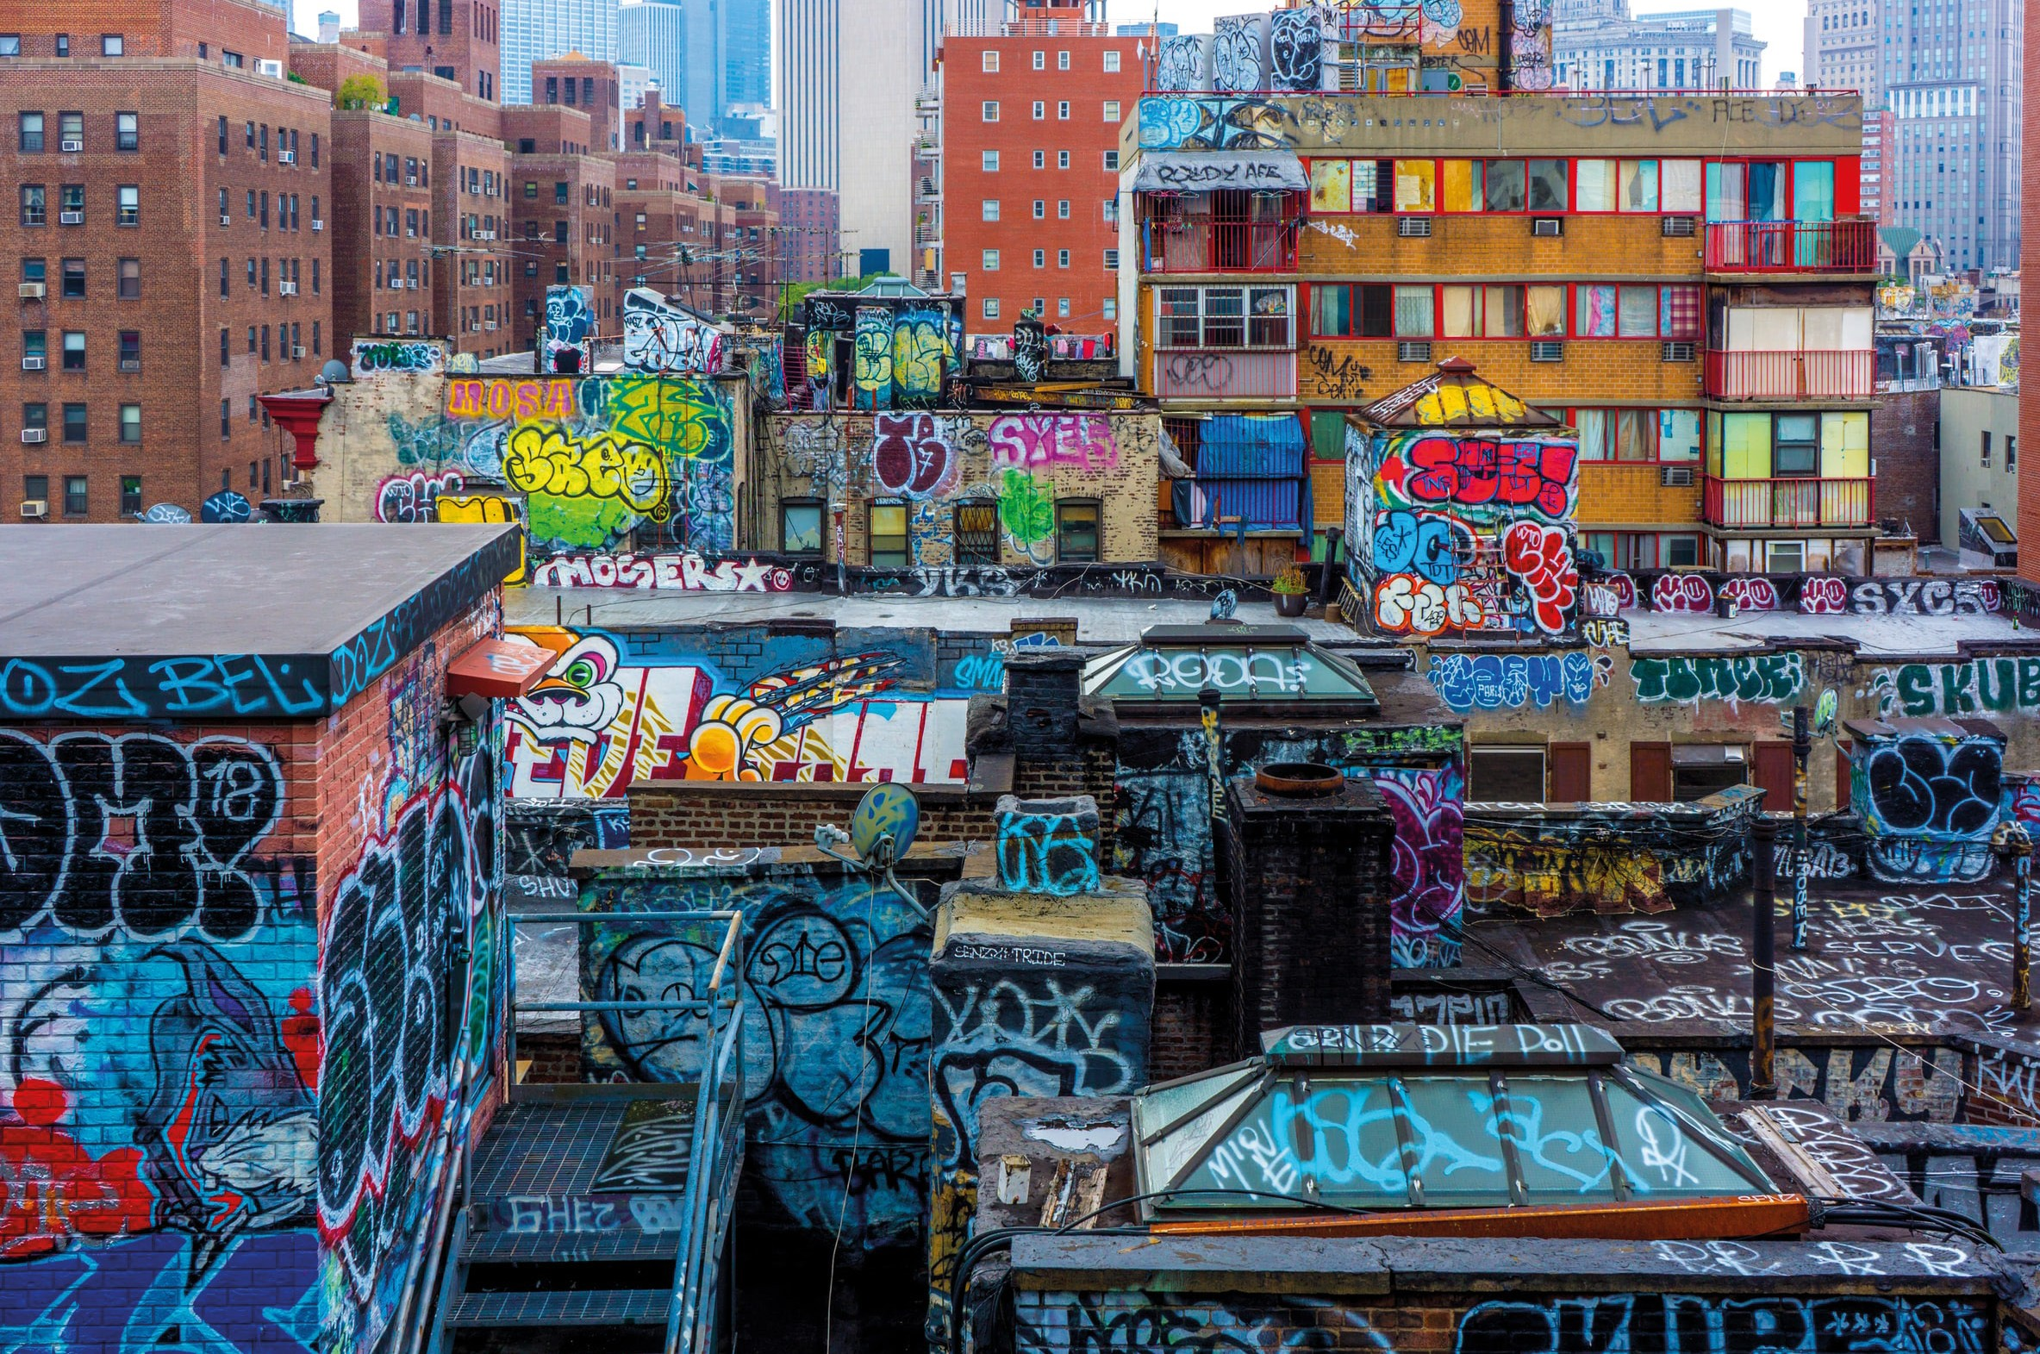
Street Culture
Photo par Cem Ersozlu sur Unsplash
Définition
la force créative de la ville
Styles populaires de centres urbains. Il s'agit d'une vision des rues comme des espaces partagés, aménagés au profit de tous ceux qui les utilisent. La Street Culture se développe dans les centres urbains et les grandes villes. Ce sont dans ces endroits que sont naît la street culture et qu'elle se répand. Elle est moderne, repoussant toujours les limites de toute idée fixe, qu'il s'agisse de mode, d'art, de design, de musique ou de sport. Les cultures urbaines sont les forces créatives de la ville.
www.urbandictionary.com

Slide 5
Street Culture
Photo par Malu Laker sur Unsplash
une question d'identité
La Street Culture est la célébration de la communauté, de la créativité, de l'indépendance et de l'accomplissement.
La Street Cuture est liée à l'identité d'une sous-culture, car elle s'exprime au minimum par l’art, la communauté, la mode, la langue, la musique, le sport, etc.
"Chacun a sa propre façon de représenter street culture ; le point commun est qu'ils partagent les mêmes valeurs : originalité, créativité, diversité et flexibilité ".
Zaliwa Musaba, https://odyssey.an- tiochsb.edu/features/sb-local/street-cul- ture-an-emerging-movement/

Slide 6
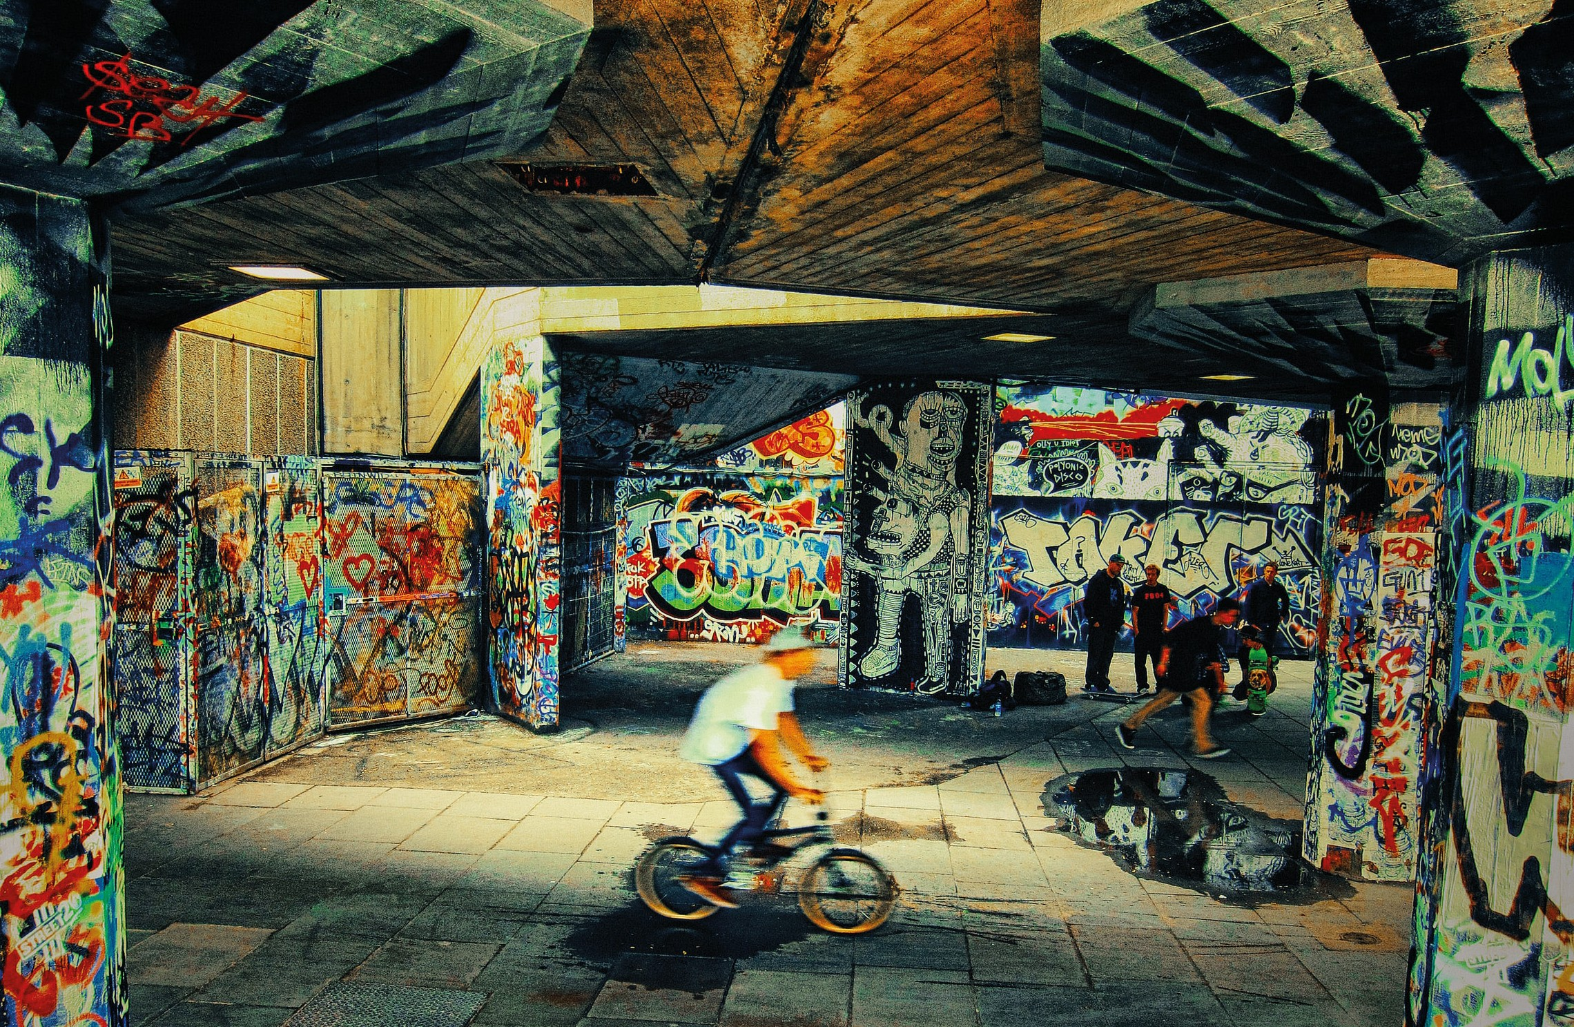
L'urbanisation de la culture
Photo par Rohan Reddy sur Unsplash
Quand on parle de la street culture, des aspects comme l'urbanisation et les cultures urbaines viennent à l'esprit : "cadence rapide, espace limité, dynamiques multiculturelles dans un monde développé ainsi que l’idée de mixité sociale à une échelle globale ".
Zaliwa Musaba, https://odyssey.an- tiochsb.edu/features/sb-local/street-cul- ture-an-emerging-movement/

Slide 7
Objectif d’apprentissage
Le MODULE 1 a pour but de vous donner un aperçu des courants, en constante évolution, des cultures urbaines qui émanent des grandes villes. Chacun d’eux existe de manière différente selon le terrain culturel de chaque pays.
Nous avons rassemblé une sélection de sources étudiant ce phénomène permanent qu'est la Street Culture, qui se questionnant sur sa relation avec l'esprit d'entreprise.
En complétant ce module...
vous aidera à comprendre le pouvoir qu’ont la culture et les industries créatives pour répondre aux besoins sociaux des citadins et leur permettre de débloquer des opportunités de développement économique local.

Slide 8
Cet ensemble de modules vous permet de développer les compétences et les caractéristiques commerciales/entrepreneuriales nécessaires pour commercialiser vos pratiques créatives et/ou vos connaissances sur la Street Culture.
Les ressources mentionnées vous donneront une compréhension théorique et pratique des industries culturelles et créatives et du développement d'une économie culturelle pour créer vos propres initiatives créatives.
Notre approche collective consiste à intégrer l'esprit d'entreprise dans les pratiques créatives liées à la Street Culture et à adopter une approche "créative" du développement de nouvelles entreprises et de l'infrastructure qui les soutient.

Slide 9
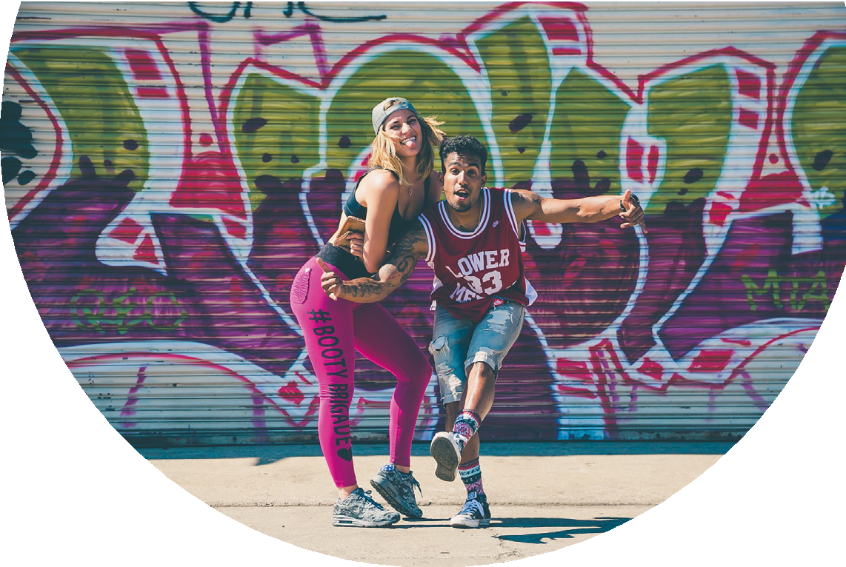
Street Culture
l'entrepreneuriat pour les jeunes
Cet ensemble de modules propose des ressources de formation précieuses au regard de leur potentiel à développer les compétences des personnes exclues de l'éducation formelle ou professionnelle.
Photo par Jakob Owens sur Unsplash
En France, en Pologne, au Portugal, en Irlande, au Royaume-Uni et en Grèce, des artistes, des associations, des festivals, des institutions publiques et des structures privées travaillent avec passion et in- ventent de nouvelles façons de travailler avec des personnes très différentes, en mettant l'accent sur l’inclusion économique et sociale.
Cultures Urbaines
désormais intégrées dans les politiques de la ville
Marginales et clandestines à l'origine, les cultures urbaines sont aujourd'hui reconnues et ont été intégrées dans le marché grand public, ainsi que dans les politiques urbaines et la planification gouvernementale.

Slide 10
Donner une nouvelle vie aux espaces urbains
La Street Culture englobe de nombreuses pratiques : street art, sports de rue, skate-board, roller, musique, design, urbanisme, architecture, mode, cuisine... En devenant un lieu de créations multiples, la rue devient un espace possible d'inclusion sociale, de formation, de travail, de développement urbain et d'attraction touristique.
La culture de rue incarne l'ambition de donner une nouvelle forme et une nouvelle vie à l'espace urbain, tout en établissant une volonté de créer des liens entre les habitants qui peuvent renforcer l'attractivité d'un lieu.
Extrait de notre Street Culture for Region ressource pack
tourisme
socialisation
inclusion sociale
formation
aménagement urbain
Photo par Grace Madeline sur Unsplash

Slide 11
Ressources transdisciplinaires
MODULE 1 Introduction
Qu'est-ce que la Street Culture et comment est-elle liée aux possibilités d'entreprenariat ?

Slide 12
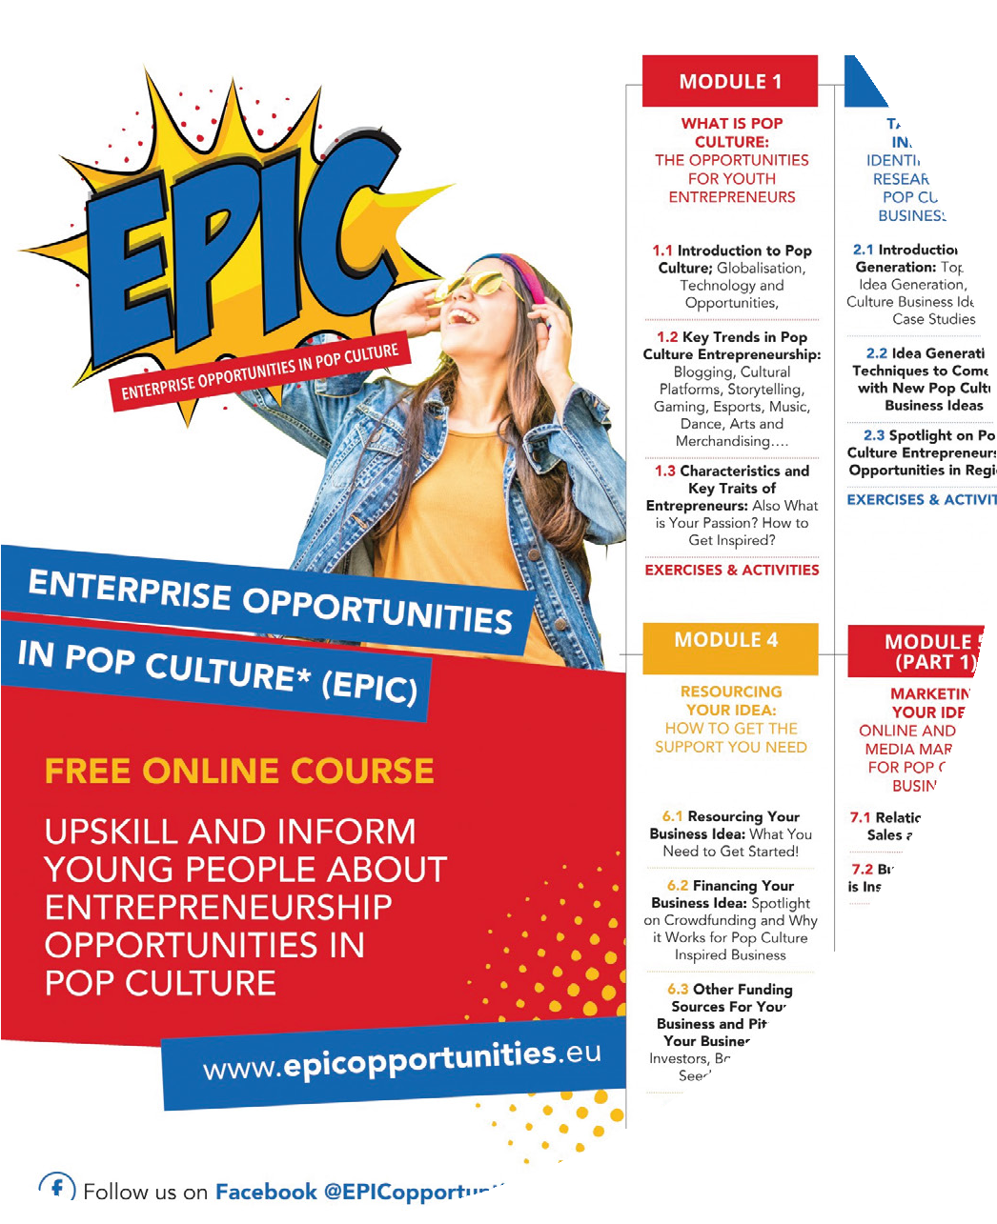
Ressources pédagogiques sur la Pop Culture
Ressources transdisciplinaires
Les EPIC OPORTUNITIES placent la culture pop au centre d'une approche innovante et stimulante visant à équiper les jeunes NEETS (ni dans l'éducation, ni dans la formation, ni dans l'emploi) d'une formation entrepreneuriale passionnante, de compétences, d'outils et de soutien dont ils ont besoin pour développer une entreprise dans la Pop Culture.
www.epicopportunities.eu/curric- ulum-and-open-educational-re- sources/

Slide 13
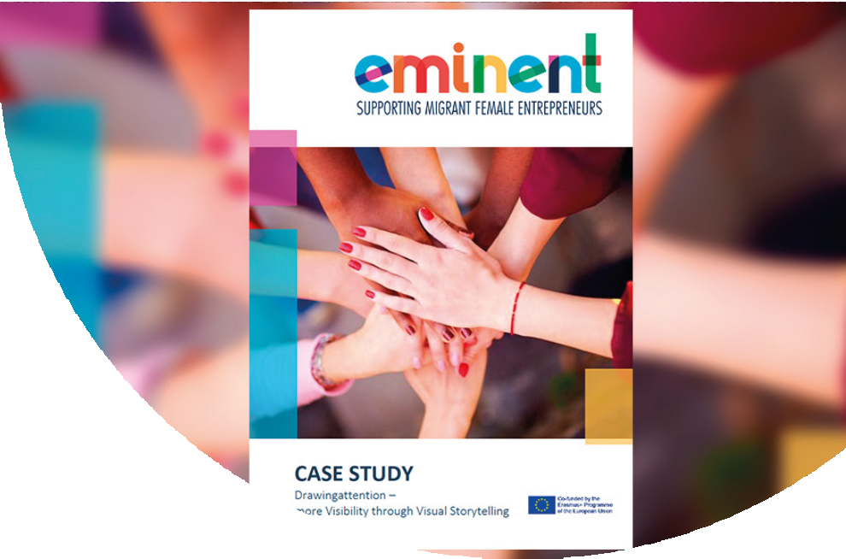
Ressources éducatives EMINENT
Ressources transdisciplinaires
soutenir les femmes entrepreneures migrantes
Ce projet vise à faciliter l'augmentation du nombre de femmes migrantes chefs d'entreprise en améliorant leur accès et la qualité de la formation qu'elles reçoivent dans les institutions d'enseignement et de formation professionnels.
Cette formation vise à améliorer l'accès et la qualité de la formation des éducateurs en entrepreneuriat dans le contexte de l'inclusion et de la diversité, afin de libérer le potentiel des femmes migrantes et réfugiées.
https://www.eminentproj- ect.eu/course-curricu-
luminaires-et-classes-matériaux-de-salle/

Slide 14
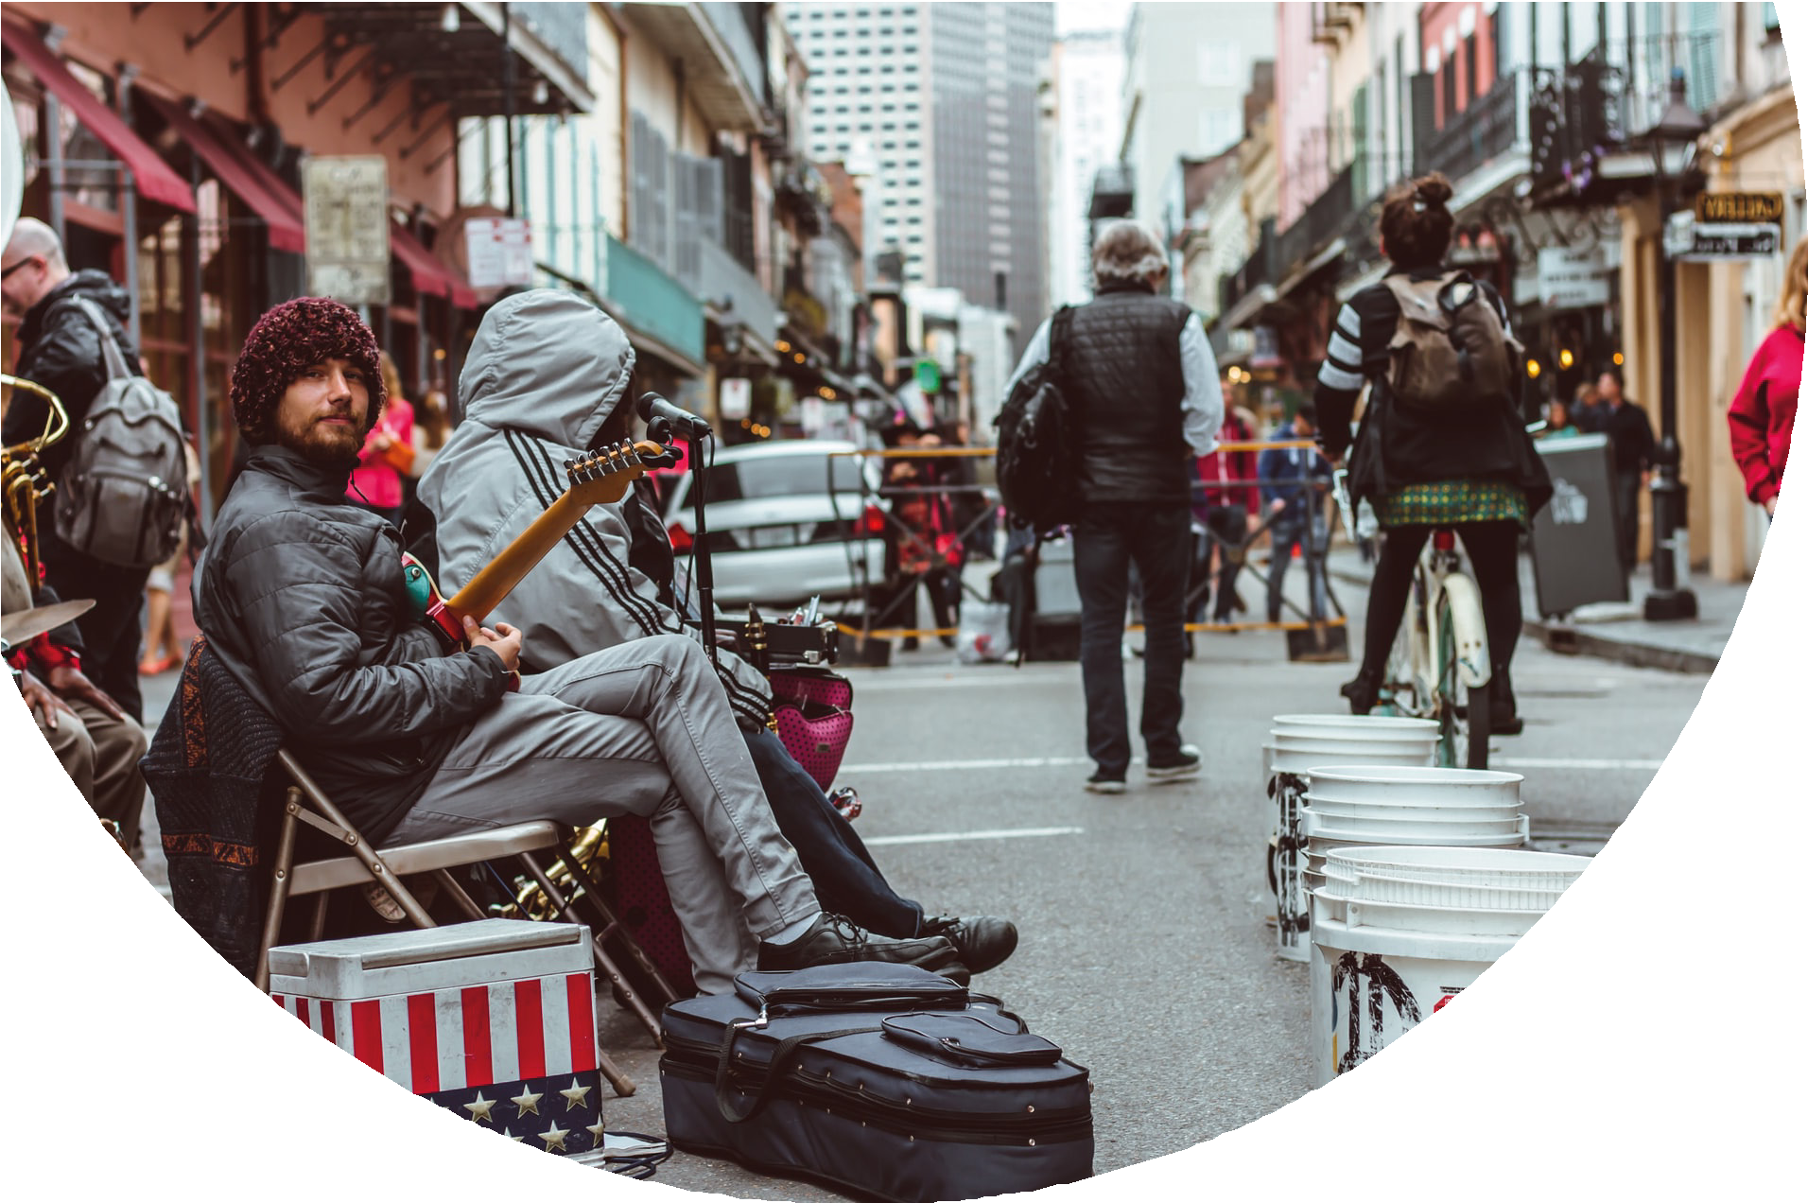
Ressources transdisciplinaires
Etude sur le commerce de la musique de rue
Cette étude approfondie présente les réactions des consommateurs face aux artistes de rue, performant dans la rue et sur des plateforme de vidéo en ligne.
https://link.springer.com/arti- cle/10.1007/s11002-021-0956
6-8
Photo par Matthew Lejune sur Unsplash

Slide 15
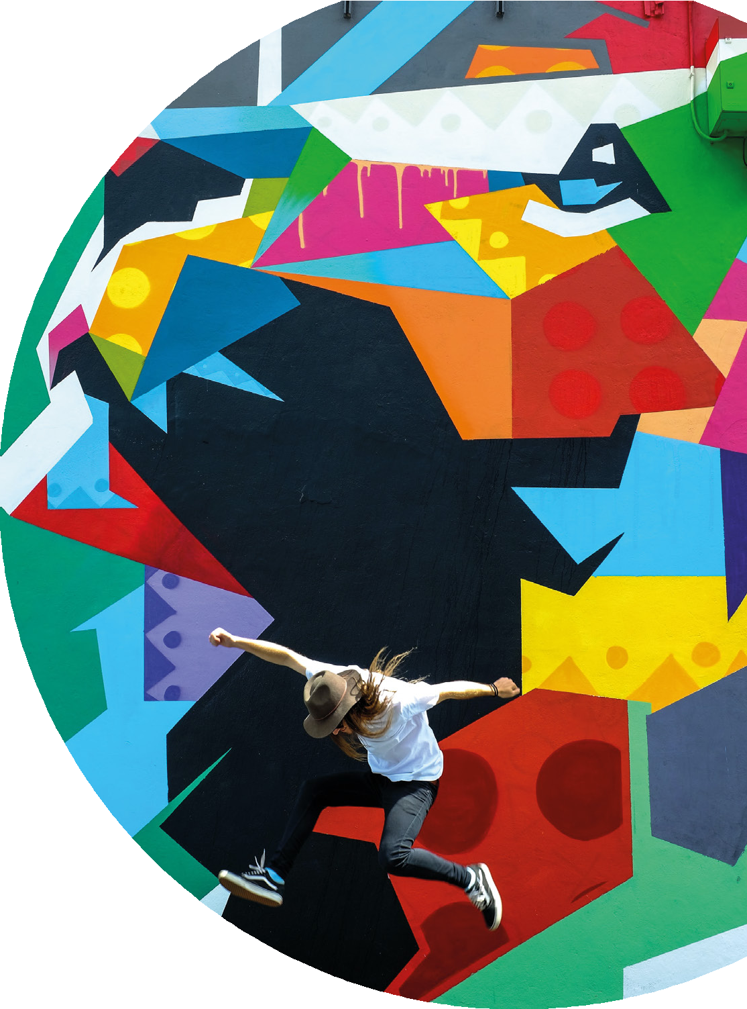
Stimuler l'entrepreneuriat créatif par des stratégies urbaines basées sur la créativité
Photo par Quaid Lagan sur Unsplash
Ressources transdisciplinaires
Une étude et un plan de travail sur comment...
Relier les stratégies urbaines aux industries créatives et culturelles.
Faciliter l'"écosystème créatif" afin d'attirer (davantage) d'entrepreneurs créatifs et de stimuler l'esprit d'entreprise créatif dans des zones urbaines spécifiques.
https://urbact.eu/sites/default/- files/creative_spir- its_state_of_the_art.pdf

Slide 16
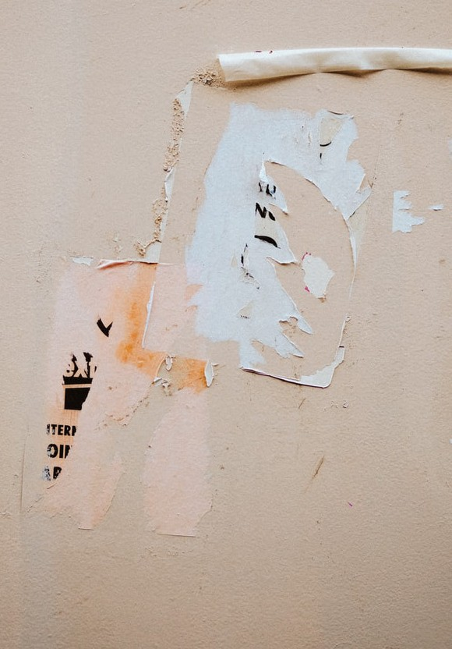
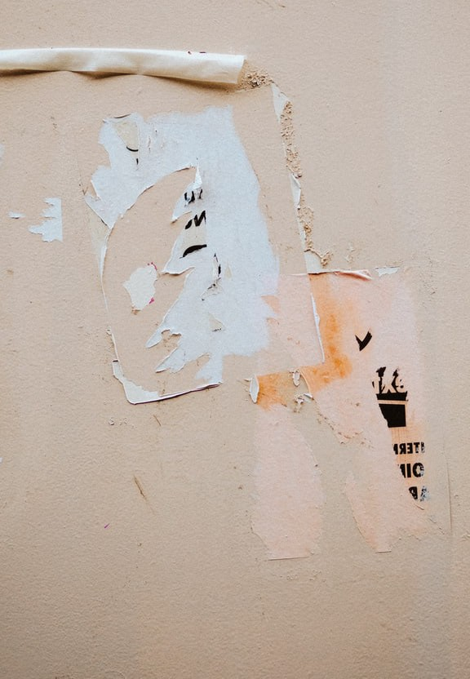
Un guide de Street Art
Ressources transdisciplinaires
des peintures murales de Varsovie
Un exemple de guide de Street Art visuel de Varsovie, spécialement ciblé pour les touristes.
www.culturaobscu- ra.com/street-art-warsaw

Slide 17
Études de cas
MODULE 1 Introduction
Qu'est-ce que la Street Culture et comment est-elle liée aux possibilités d'entreprenariat ?

Slide 18
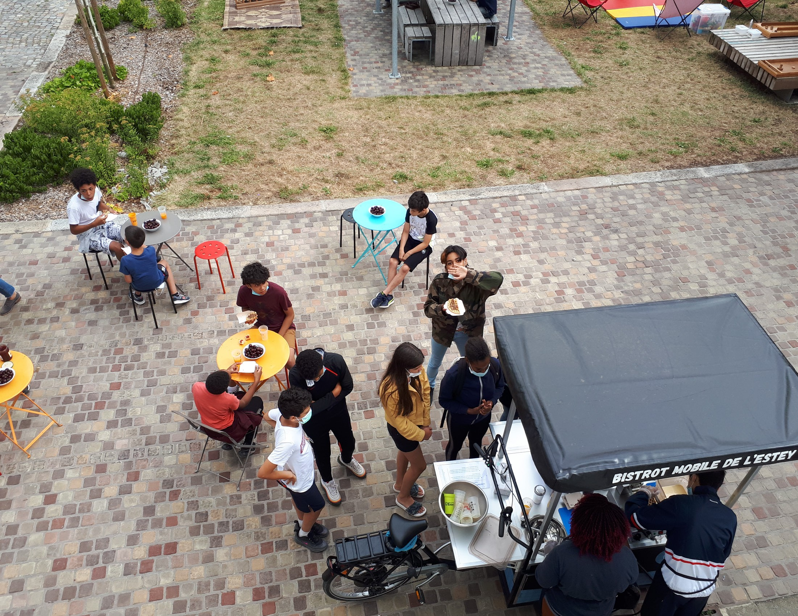
BISTROT MOBILE DE
L' ESTEY
Étude de cas 1
Une création du centre social de L'Estey de la ville de Bègles, qui propose des sorties mobiles de street food dans plusieurs quartiers avec une carte originale proposant des pains du monde entier : Piadina italienne, Naan indien, Batbout marocain, crêpes et gaufres.
www.mairie-begles.fr/centre-so- cial-et-culturel-de-lestey/
Des jeunes âgés de 15 à 19 ans, issus de quartiers marginalisés, sont chargés de fabriquer, préparer et distribuer les aliments à l'aide d'un vélo spécialement équipé.

Slide 19
BISTROT MOBILE DE L' ESTEY
Etude de cas 1
Pourquoi c'est innovant...
Travaillant en binôme volontaire/cuisinier, ces jeunes découvrent grâce à ce projet, les métiers de la restauration et développent une relation différente avec les habitants des quartiers.
Ils sont recrutés en collaboration avec les différentes orga- nisations sociales de la ville, pour des sessions d'une semaine, pendant lesquelles ils sont rémunérés.
Le bistrot mobile s'inscrit également dans une démarche zéro déchet que l'équipe présente aux jeunes.

Slide 20
BISTROT MOBILE
DE L' ESTEY
Etude de cas 1
Pourquoi c'est innovant...
Le bistrot est un lieu de rencontre en plein air qui propose une cuisine de rue internationale et encourage les jeunes à parler et à se sentir à l'aise dans la prise de contact avec les habitants.
Certains d'entre eux se dirigent ensuite vers une formation dans la restauration. Pour les porteurs du projet, la cuisine est un véritable levier d'intégration.

Slide 21
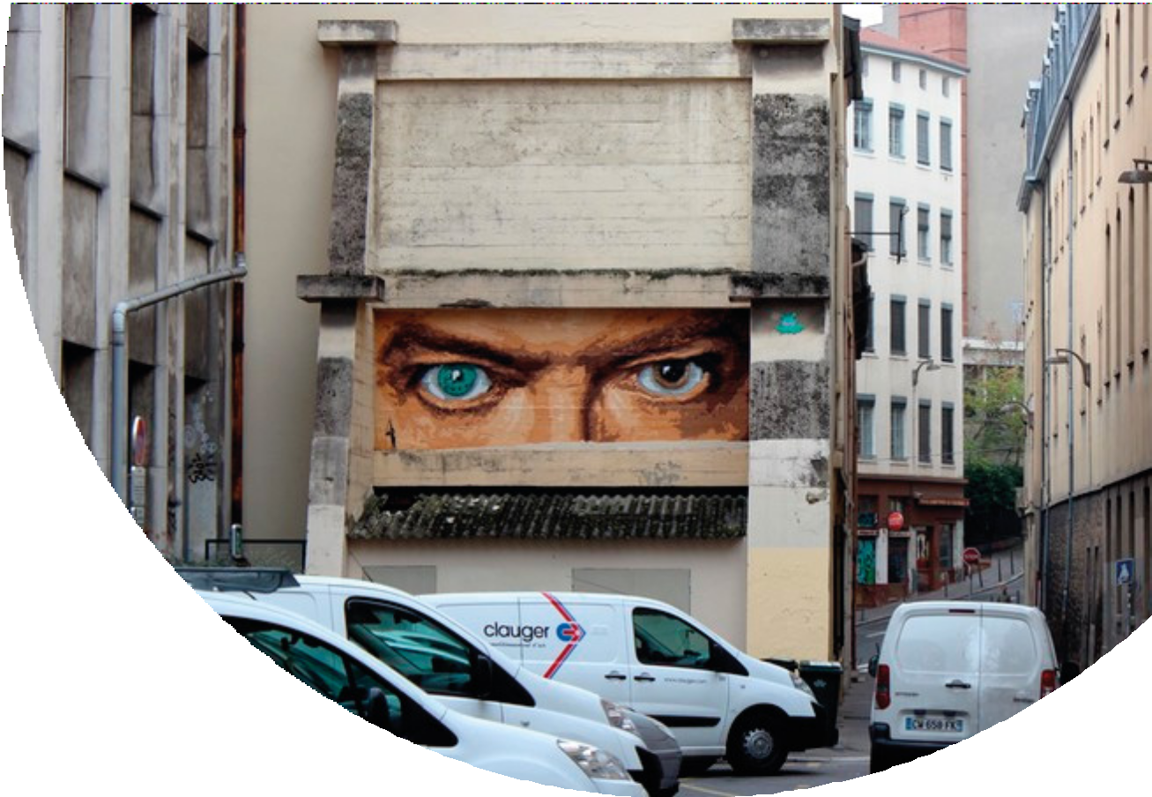
Etude de cas 2
BIG BEN (France)
BIG BEN (France) a commencé à travailler clandestinement dans les rues de Lyon en 2009, à l'âge de 40 ans, afin de partager une vision politique du monde car ses espoirs de changement ne se réalisaient pas. Influencé par Bansky et Blek le rat, cet artiste autodidacte affirme faire du street art pour, entre autres, lutter contre la publicité.
bigbenstreetart.com

Slide 22
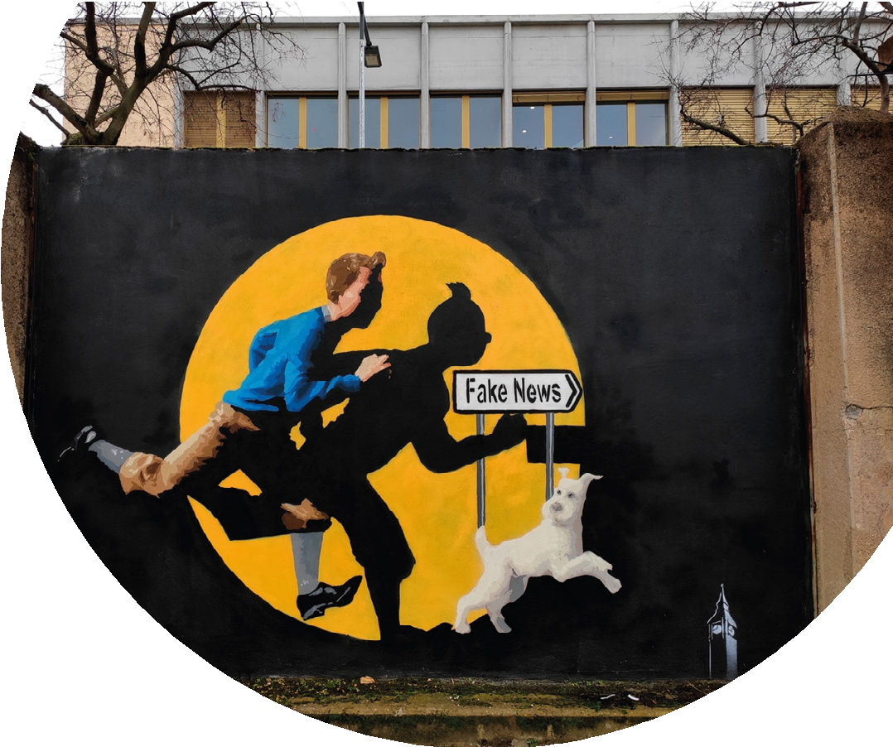
L'étude de cas de BIG BEN,
Muraux totalement libres
Etude de cas 2
de la publicité et des agendas politiques
La rue est un lieu d'expression où il partage ses humeurs, sans faire de concessions, et il plaide pour que chaque ville ait des murs d'expression vraiment libres, et pas seulement tolérés ou encadrés par des projets urbains.
Selon lui, le street art n'a pas une vocation décorative mais un rôle beaucoup plus profond, comme toute discipline artistique. Big Ben est convaincu que l'art peut aider les gens à mieux penser et mieux se sentir.

Slide 23
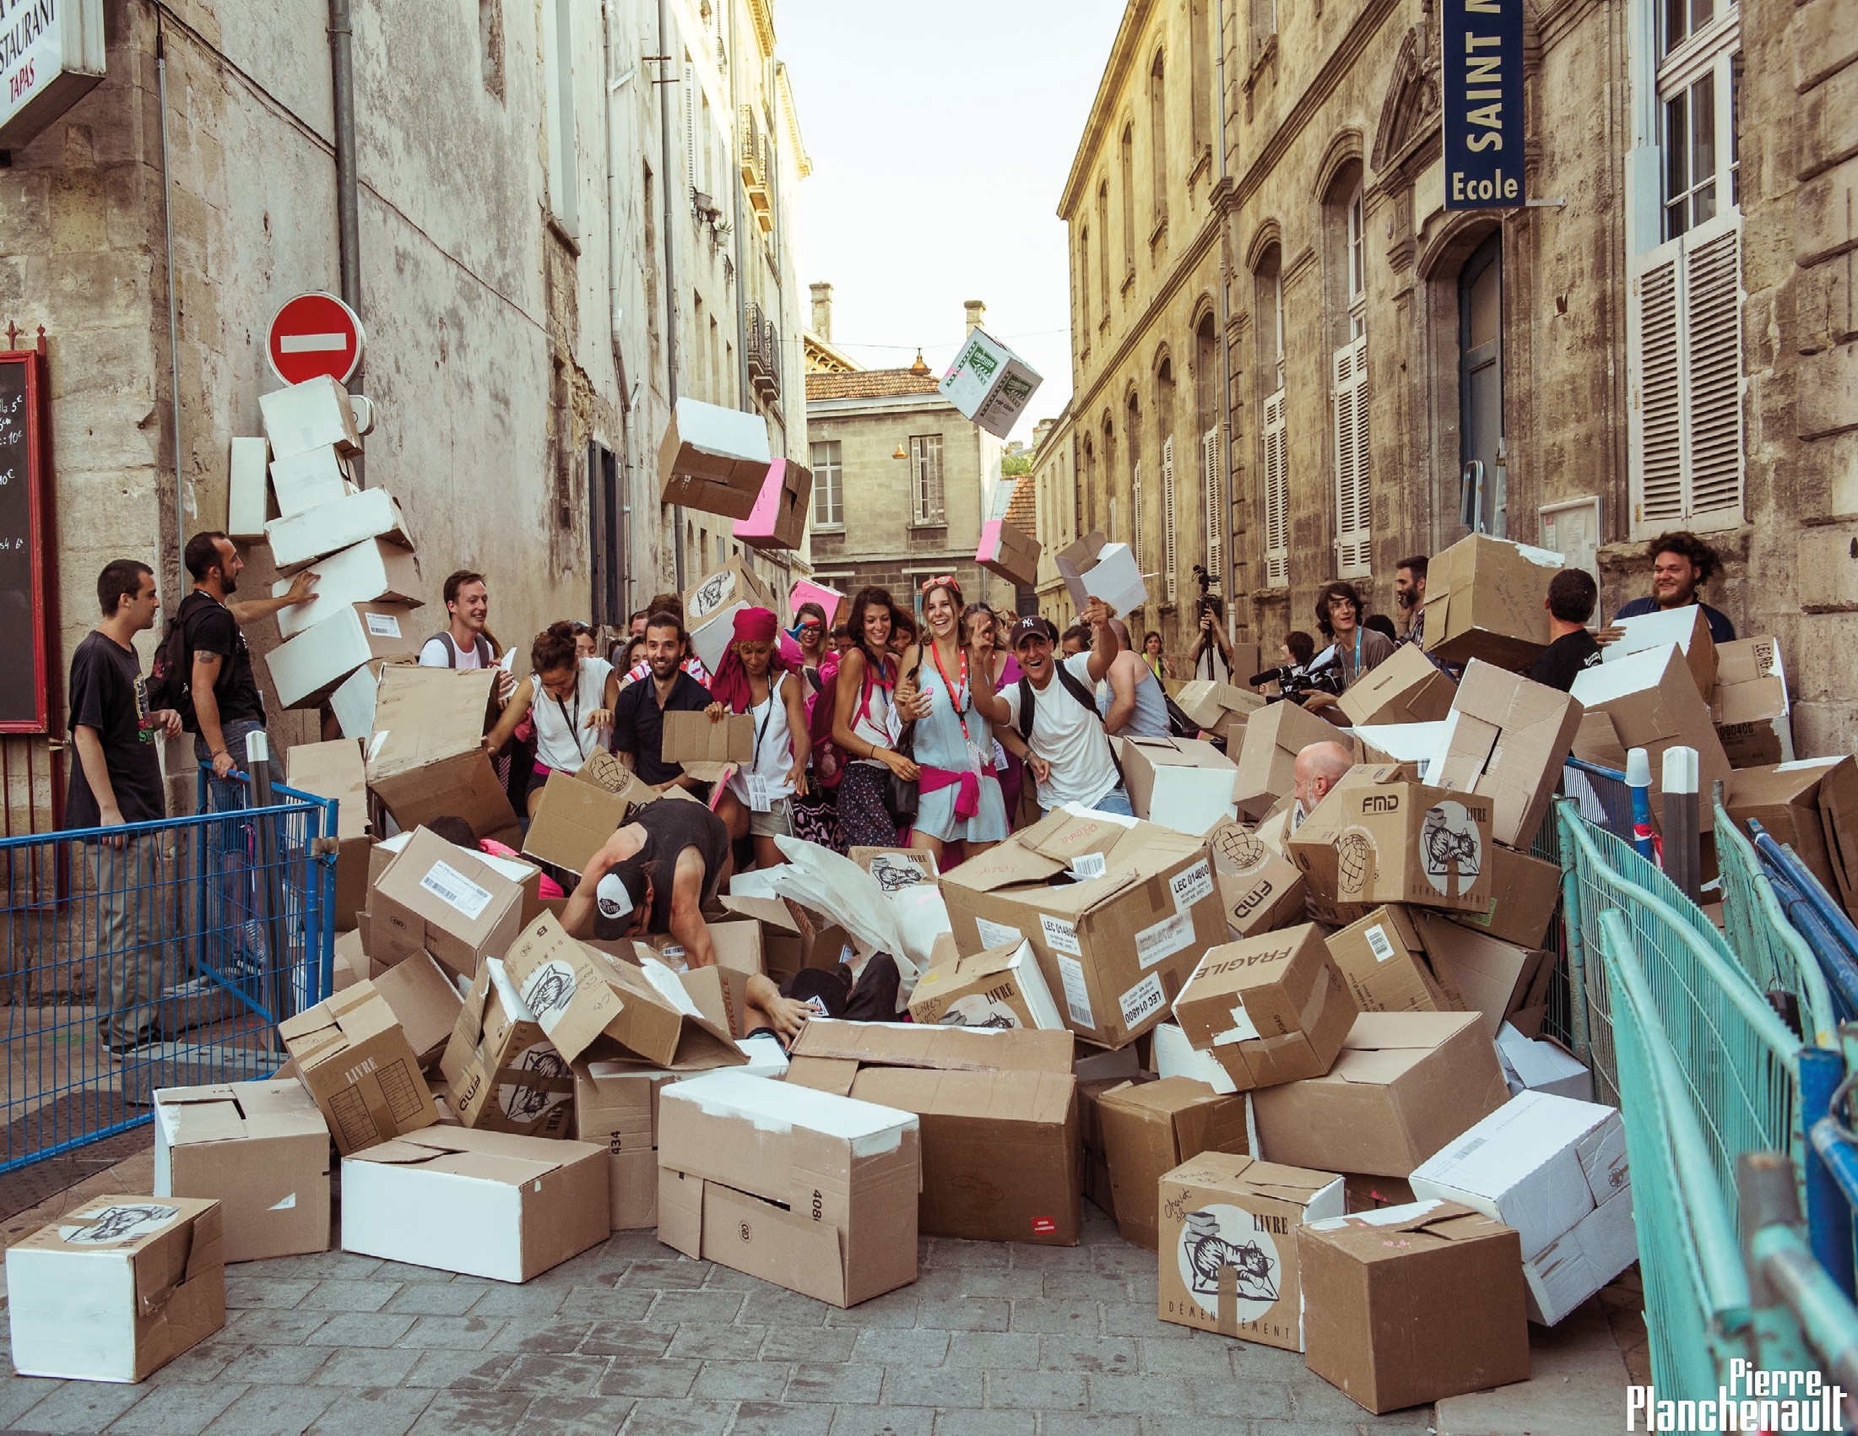
FESTIVAL CHAHUTS
Étude de cas 3
Le FESTIVAL CHAHUTS est né en 1992 dans un quartier de Bordeaux qui souffrait d'une image extérieure négative.
Les associations culturelles et sociales locales voulaient créer un événement qui rendrait les habitants fiers et changerait la perception du quartier qu’avaient les autres habitants de la ville.
L'impact espéré était également de développer une ouverture sur le monde, et de permettre une émancipation individuelle et collective.
www.chahuts.net

Slide 24
Étude de cas 3
La position éthique du festival est d'inclure tout le monde. Le festival est aussi l'occasion de mettre en avant un projet qui s'étend sur toute l'année, appelé "Chahuts' Fabriques". A cette occasion, des artistes bénéficient de résidences immersives pour apprendre à connaître et échanger avec les habitants et le voisinage et découvrir les envies des gens.
FESTIVAL CHAHUTS
Le conte a été le premier axe du festival, qui s'est progressivement étendu aux arts de la parole avec des artistes de rue, des comédiens, des performeurs, des Street artistes...
Pour Chahuts, l'art de la parole signifie, à la frontière des secteurs culturels et sociaux, l'art de faire circuler la parole, l'art de l'écouter, de la mettre en valeur ou de l’analyser.
En trente ans, l'image de ce quartier de Bordeaux a évolué positivement et Chahuts est un des acteurs historiques de la ville.

Slide 25
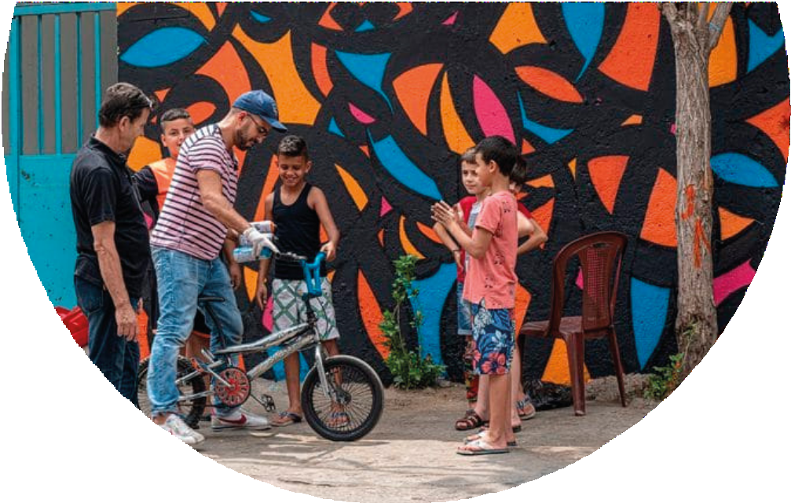
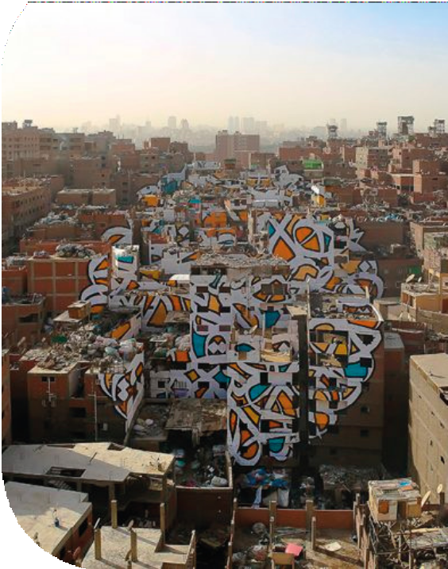
Étude de cas 4
Ted Talk
pour le Street Art
Un artiste utilise la calligraphie et les graffitis sur les murs des villes pour envoyer un message d'espoir et de paix.
L'artiste franco-tunisien eL Seed mêle l'art historique de la calligraphie arabe aux graffitis pour faire passer des messages de beauté, de poésie et de paix à travers le monde.
www.ted.com/talks/el_- seed_street_art_with_a_mes- sage_of_hope_and_peace

Slide 26
Activités d'apprentissage
MODULE 1 Introduction
Qu'est-ce que la Street Culture et comment est-elle liée aux possibilités d'entreprenariat ?
Photo par Jason Goodman sur Unsplash

Slide 27
1. Collage à partir d’articles
Exercices
3. Note sur Wikipédia
Les participants sont invités à créer une note sur eux-mêmes, cette note pouvant ensuite être ajoutée à Wikipédia. Dans cet exercice, les participants doivent créer une page autobiographique, qui est également rédigée de manière innovante.
Les participants doivent utiliser des extraits de journaux pour créer une publicité sur l'entreprise de leurs rêves. La publicité doit porter sur une entreprise liée à la Street Culture. Les participants ne doivent pas écrire de mots supplémentaires ou ajouter d’éléments aux extraits d’articles choisis.
2. Photographie
Les participants doivent photographier un lieu dans un environnement urbain, où ils aimeraient créer le commerce de leurs rêves. Les participants peuvent choisir le thème de leur entreprise, mais il doit s'inscrire dans le secteur de la Street Culture.

Slide 28
Exercice d'auto-évaluation
MODULE 1 Introduction
Qu'est-ce que la Street Culture et comment est-elle liée aux possibilités d'entreprenariat ?

Slide 29
Outil d'auto-évaluation pour les entrepreneurs en herbe
Auto-évaluation
Vous trouverez ici une auto-évaluation permettant d’évaluer votre esprit d'entreprise. Elle a été utilisée dans le cadre d'un autre projet ERASMUS+, et a été très bien accueillie par les personnes se lançant dans le travail en tant qu’indépendant.
https://thevisionworks.brillian- tassessments.com/Home/Index-
/ ? responseCode=MjKtw%2bQiY9 x7X%2byq%2fAeOKA%3d%3d

Slide 30
Merci !
:)

Slide 31
https://www.street-culture.eu
www.facebook.com/streetcultureforregions
@streetcultureforregions
This project has been funded with support from the European Commission. The author is solely responsible for this publication (communication) and the Commission accepts no responsibility for any use may be made of the information contained therein. In compliance of the new GDPR framework, please note that the Partnership will only process your personal data in the sole interest and purpose of the project and without any prejudice to your rights.

